Slide 1

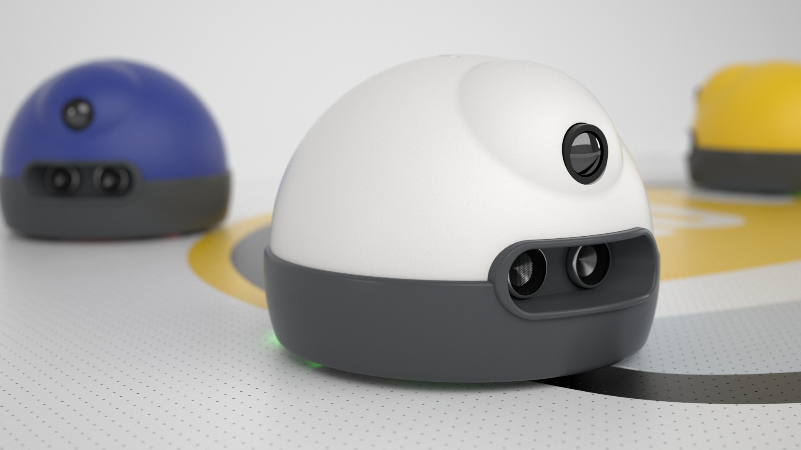



Introduction to Machine Learning with the robot
Thomas Deneux – oct.-déc. 2022 – Découverte de l’IA – Univ. Paris-Saclay

Slide 2
Outline
Introduction
Activités
Résumé
Pour aller plus loin

Slide 3
Outline
Introduction
Activités
Résumé
Pour aller plus loin

Slide 4
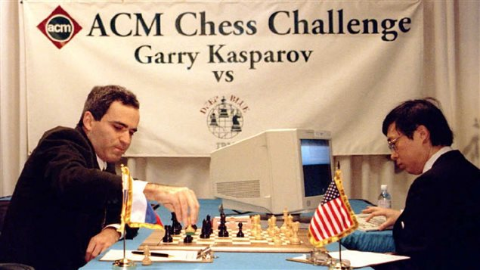
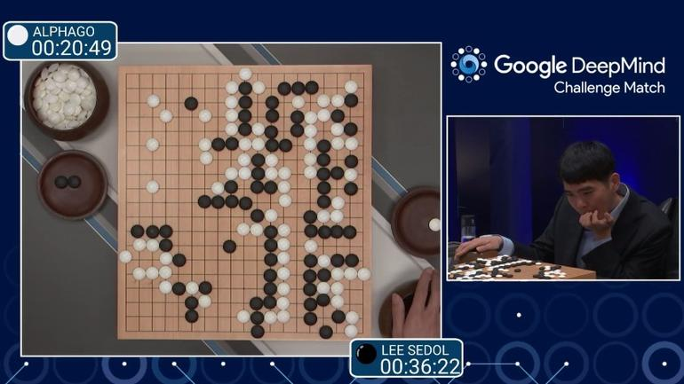
What is “Artificial Intelligence”?
Is this A.I.?
Is this A.I.?
1997 : IBM Deep Blue defeats Garry Kasparov at chess
2016 : Google Deepmind AlphaGo defeats Lee Sedol at Go
Notes:
Ideally, generate a discussion with participants, let them say what they think

Slide 5
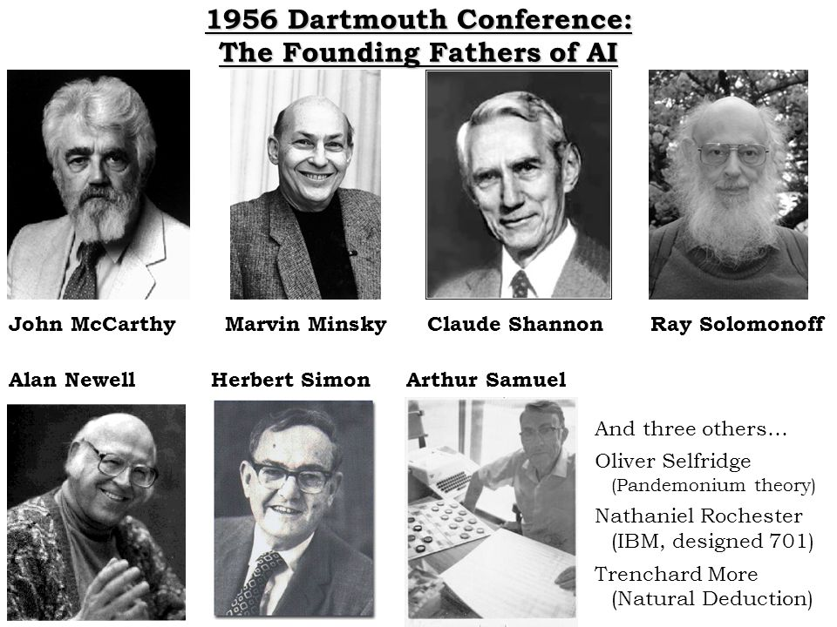
“Artificial Intelligence” is a project
We propose that a 2 month, 10 man study of artificial intelligence be carried out during the summer of 1956 at Dartmouth College in Hanover, New Hampshire.
The study is to proceed on the basis of the conjecture that every aspect of learning or any other feature of intelligence can in principle be so precisely described that a machine can be made to simulate it. An attempt will be made to find how to make machines use language, form abstractions and concepts, solve kinds of problems now reserved for humans, and improve themselves.
- Dartmouth AI Project Proposal; J. McCarthy et al.; Aug. 31, 1955.

Slide 6

Expert System vs. Machine Learning
computer
2
computer
2
opponent
-5
2
-5
2
The program learned how to evaluate actions directly, by playing millions of games against itself
computer
10
-5
5
2
opponent
10
5
-5
5
-100
2
10
+100
5
-5
7
5
-100
2
5
The program evaluates actions by:
scanning the full decision tree up to n steps
applying human-designed metrics to evaluate boards after n steps

Slide 7
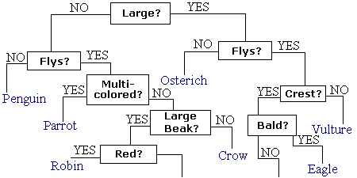
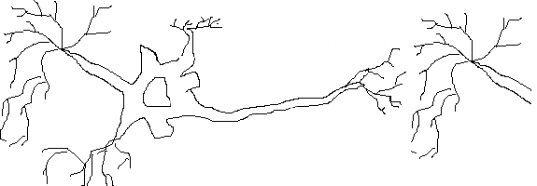
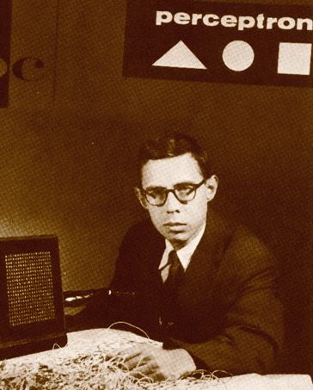
Cognitivist vs. Connexionist approaches
Comerauer, Roussel, Kowalski : PROLOG
Donald O. Hebb : « Neurons that fire together wire together » (1949)
Frank Rosenblatt : perceptron (1957, 1962)
More abstract / symbolic / semantic
Implementation of concepts on what is reasoning
Years 1980-1990: Expert systems
More bio-mimetic / machine learning
No other concept than a learning mechanism
Years 2000: Take-off with deep learning
Notes:
AI research started with partisans of both approaches. The cognitivist approach was dominant in years 80-90, but ceded to the connexionist approach in years 2000.
From now on we will focus on the Connectionist approach, i.e. on Machine Learning

Slide 8
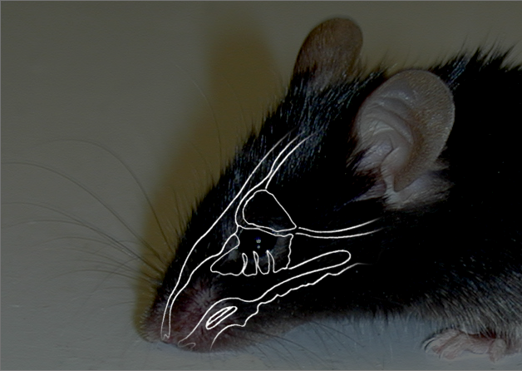
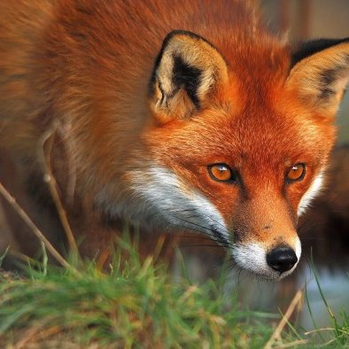
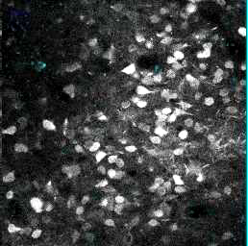
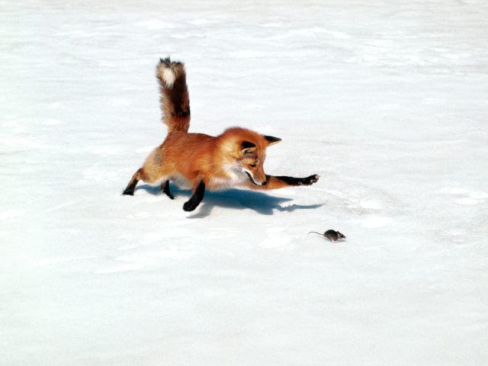
Neurons in the brain respond to stimuli
Olfactory brain
Odeur
Stimulus
Neurons
Behaviour

Slide 9
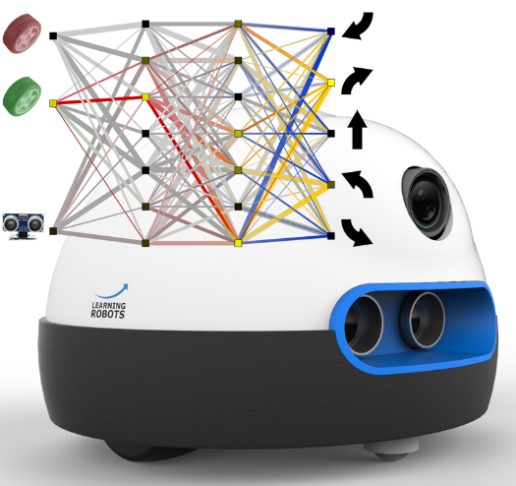
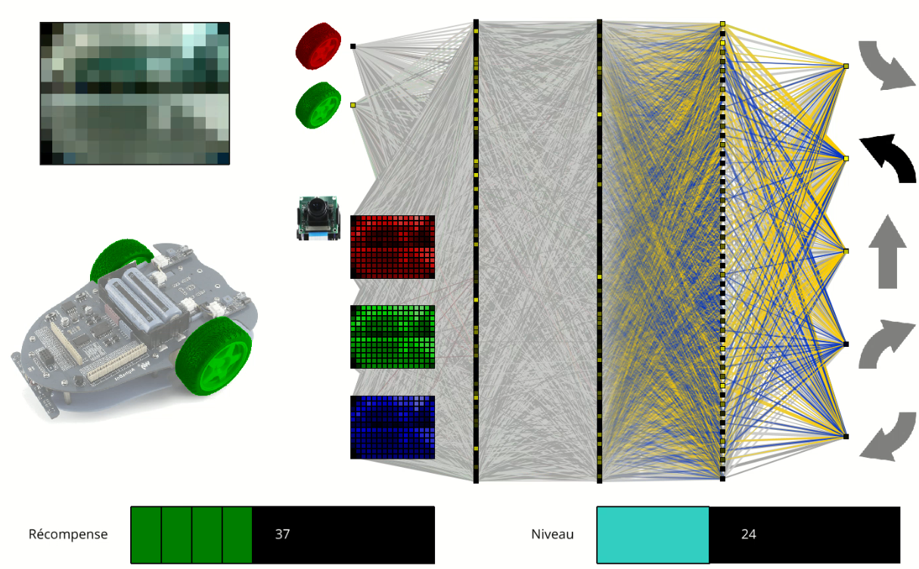
Artificial neural network ("deep learning")
Sensors
« Brain »
Action

Slide 10
Supervised Learning
Sensors
« Brain »
Action
Learning
Examples

Slide 11
Reinforcement Learning
Sensors
« Brain »
Action
Reward
Learning

Slide 12
Outline
Introduction
Activités
Résumé
Pour aller plus loin

Slide 13
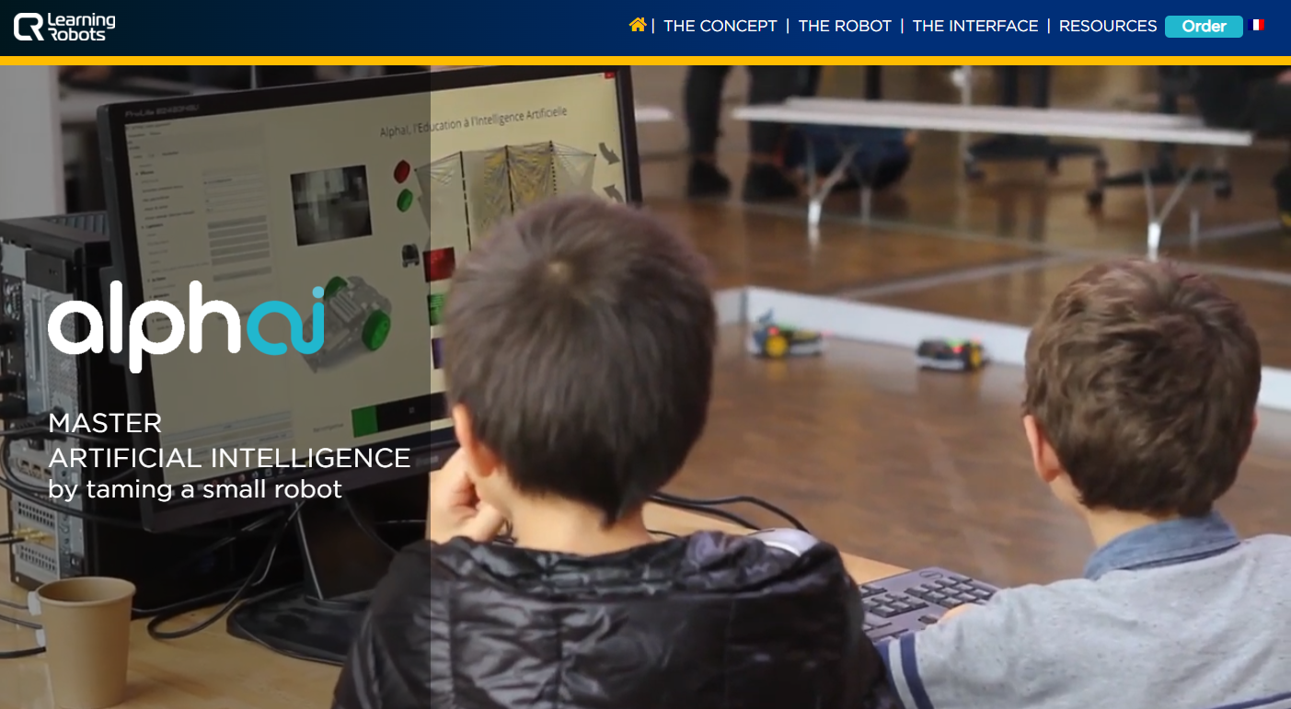
Website: https://learningrobots.ai

Slide 14
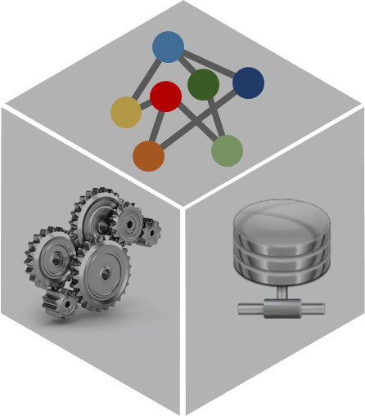
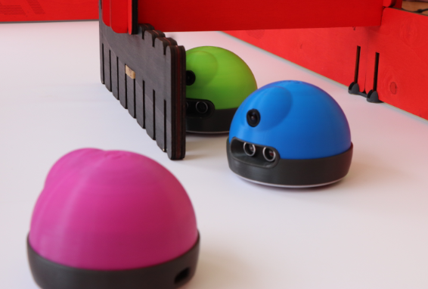
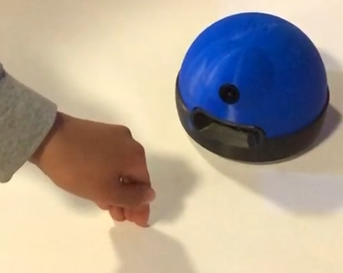
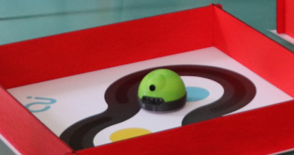
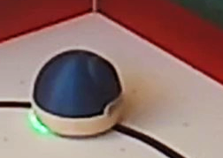
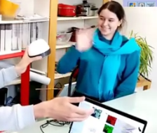
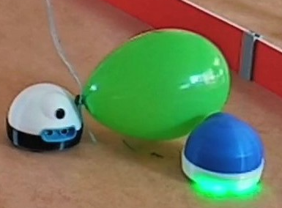
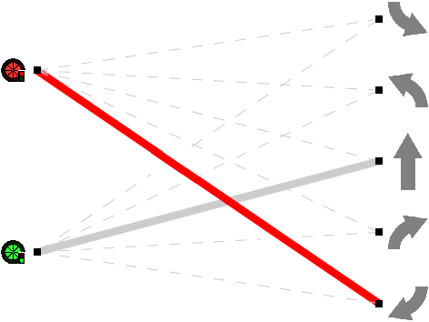
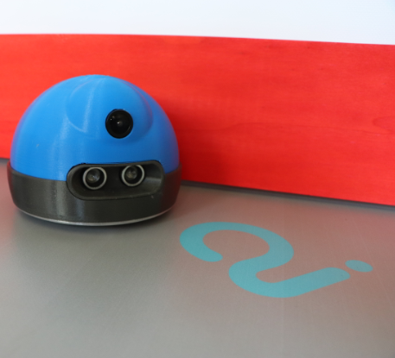
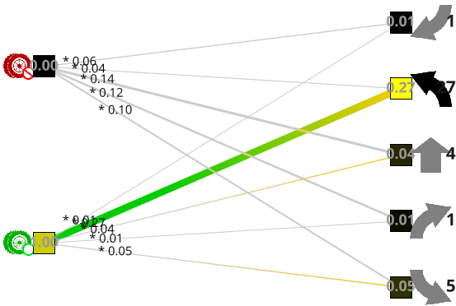

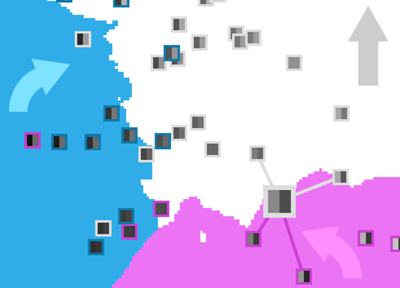

The "brick" of our activities: the mini learning scenario
Supervised Learning
Reinforcement Learning
Robot race
To your imagination !
Obstacle avoidance
Line tracking
Image recognition
Football
Manipulate
Manual edition
Intruder detection
Blocked vs. Motion
K nearest neighbors
?
Visualize
Code AI
Code Reward
def take_decision(x):
if X_training is None:
return 0
return nearest_neighbor_decision(
X_training, y_training, x)
def reward(state):
print('Current state is:')
print(state)
return state['speed']
Code

Slide 15
4 niveaux d’autonomie pour le robot AlphAI
Niveau 1: Téléguidage
Niveau 2: Programmation
Niveau 3: Apprentissage
Supervisé
Niveau 4: Apprentissage
par Renforcement
Ordres
Programme
Exemples
Système de récompenses
Autonomie
Mémoire
Apprentissage
Autonomie
Mémoire
Apprentissage+
Explorations
Pas d’autonomie
Autonomie

Slide 16
4 niveaux d’autonomie pour le robot AlphAI
Niveau 1: Téléguidage
Ordres
Pas d’autonomie

Slide 17
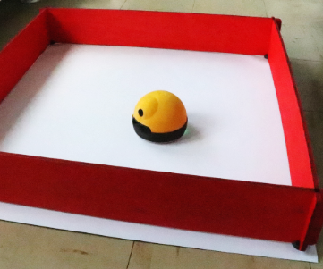
Niveau 1 : Téléguidage
Qualités du robot
Moteurs
Carte électronique
Connection sans fil avec l’ordinateur
Programme sur l’ordinateur pour recevoir les ordres
Similarités avec le vivant
Moteurs ↔ Muscles
Carte électronique, communication, etc. ↔ Nerfs
Qualités que le robot n’a pas
Le robot n’a aucune autonomie
L’humain décide chaque action du robot (« ordres »)
  https://docs.google.com/presentation/d/118t9rkxD8wdwgGmL6Z_pz8MXZ3Qo3xlM/edit?usp=sharing&ouid=105568711207714786856&rtpof=true&sd=true

Slide 18
4 niveaux d’autonomie pour le robot AlphAI
Niveau 1: Téléguidage
Niveau 2: Programmation
Ordres
Programme
Pas d’autonomie
Autonomie

Slide 19
Niveau 2 : Programmation
Qualités du robot (en plus des précédentes)
Capteurs
Programme de décisions des actions en fonction de l’état des capteurs permet un déplacement autonome
Similarités avec le vivant
Capteurs ↔ Organes des sens
Programme de décisions ↔ Cerveau = centre de commandes
Qualités que le robot n’a pas
Le robot ne fait qu’exécuter ce que l’humain a prévu.
L’humain a prévu à l’avance tous les cas de figure et ce qu’il faut faire.
Le robot exécute toujours la même chose, ne s’adapte pas, n’a aucune initiative, etc.

Slide 20
4 niveaux d’autonomie pour le robot AlphAI
Niveau 1: Téléguidage
Niveau 2: Programmation
Niveau 3: Apprentissage
Supervisé
Ordres
Programme
Exemples
Autonomie
Mémoire
Apprentissage
Pas d’autonomie
Autonomie

Slide 21
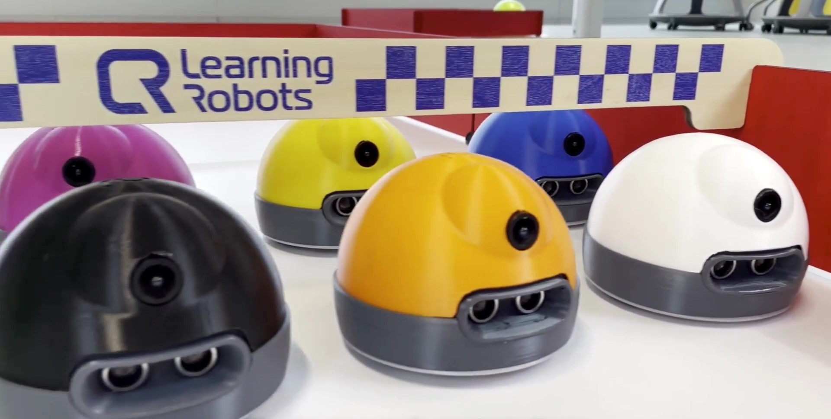
[1] An activity for all: autonomous robot race

Slide 22

An activity for all: autonomous robot race
https://www.youtube.com/watch?v=GZZJPDc8Acw

Slide 23
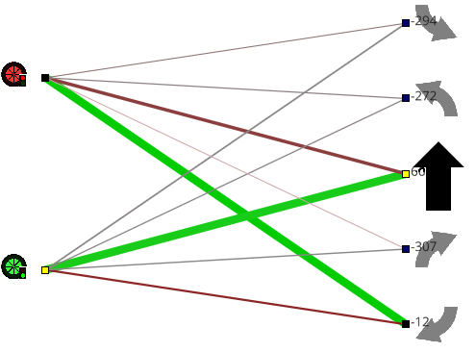
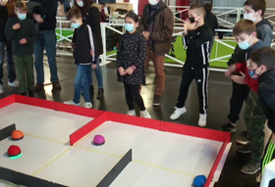
Niveau 3 : Apprentissage Supervisé = par « Imitation »
Qualités du robot (en plus des précédentes)
Mémorise les exemples donnés par l’humain
Programme d’apprentissage pour modifier son « cerveau »
Qualités nécessaires des données d’entraînement
Pas d’erreur
Exhaustivité des situations
Quantité
Similarités avec le vivant
Mémoire / Accumulation et relecture pendans le sommeil
Apprentissage / Connexions qui se modifient
Répétition / Persévérance
Qualités que le robot n’a pas
Le robot ne fait que reproduire les comportements dictés par l’humain. ll n’a aucune initiative.
Il peut néanmoins y avoir de l’inattendu, notamment quand l’entraînement n’a pas été suffisant.

Slide 24
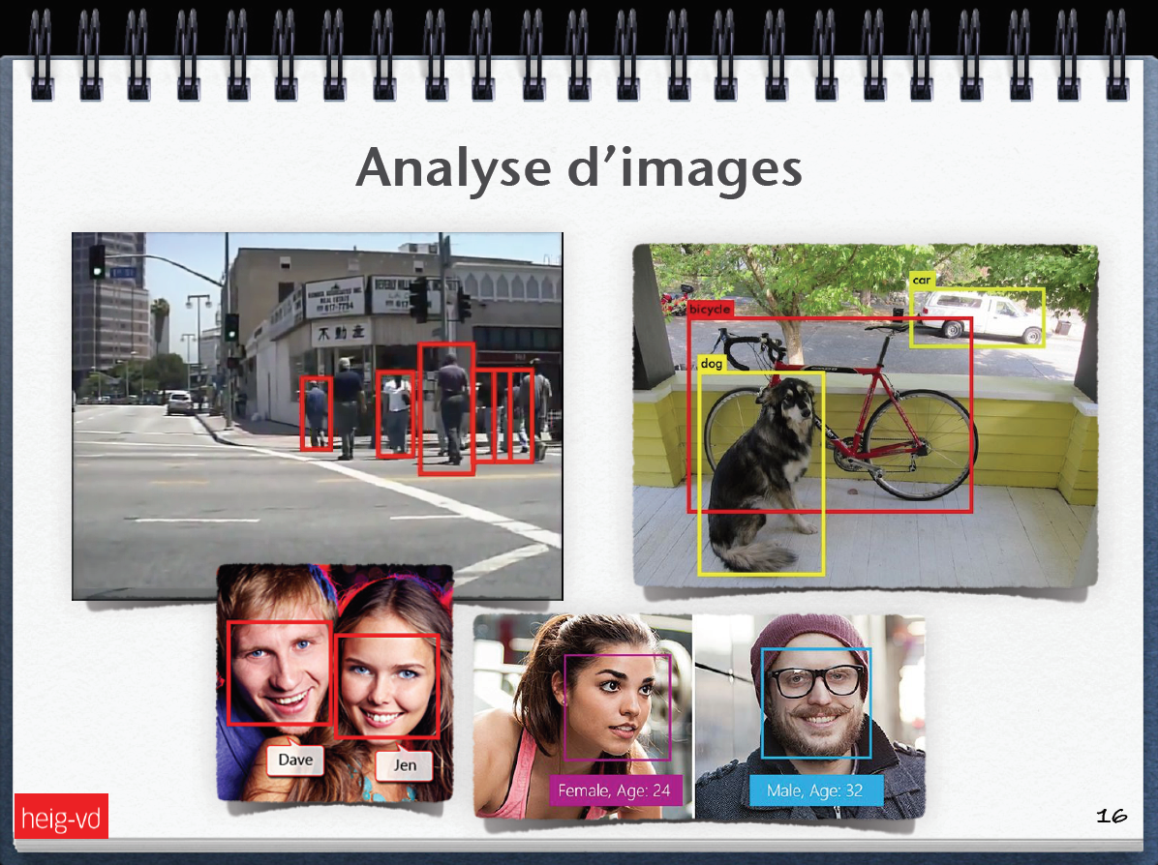
Imiter l’humain…

Slide 25
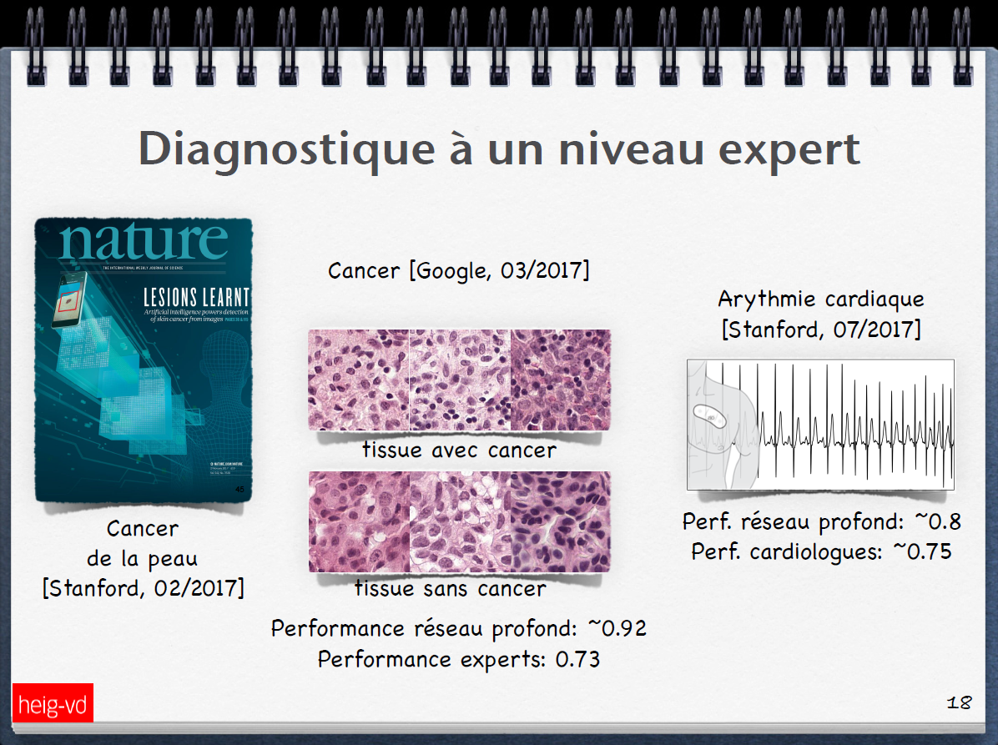
Imiter l’humain…

Slide 26
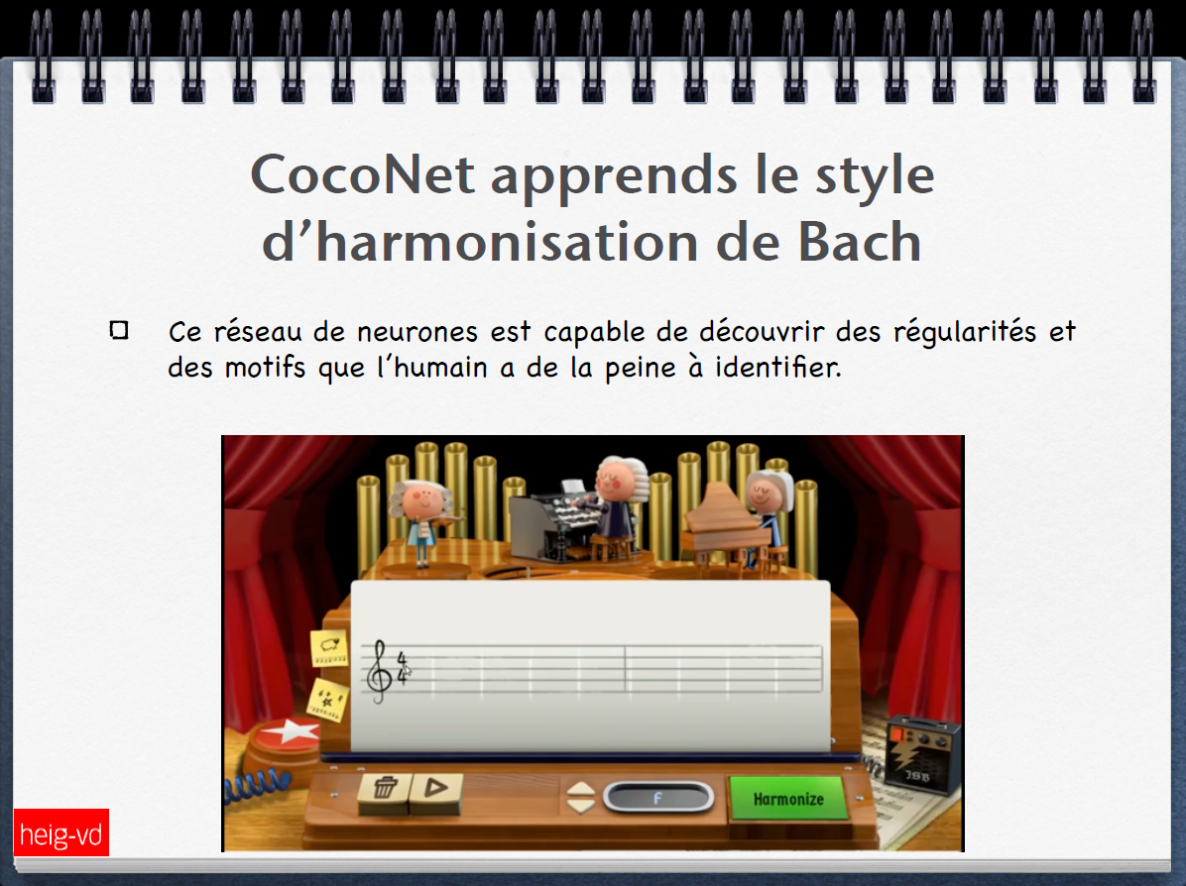
Imiter l’humain…
https://www.google.com/doodles/celebrating-johann-sebastian-bach

Slide 27
Génération automatique de texte
GPT-3 par OpenAI, 2020
Définition n°1 : la pensée créative (CT) est l'acte d'utiliser son esprit pour trouver des idées qui ne sont pas déjà présentes dans la réalité ou qui n'ont jamais existé auparavant. C'est une forme d'activité mentale qui implique l'utilisation de la logique et de la raison.
Définition n°2 : La sur-pensée (OT) est l'acte d'essayer de trouver des idées qui ont déjà été pensées par quelqu'un d'autre. L'OT donne généralement lieu à des idées qui sont peu pratiques, impossibles ou même stupides.
Maintenant, comment ces deux concepts sont-ils liés l'un à l'autre ? Eh bien, si vous êtes comme moi, vous vous retrouvez probablement à faire les deux à la fois. Vous travaillez peut-être sur un projet toute la journée, mais vous avez toujours l'impression de ne faire que passer par les étapes. C'est parce que vous réfléchissez trop !
C'est là que l'OT entre en jeu. Lorsque vous pensez trop, votre cerveau commence à fermer certaines zones de votre conscience, ce qui vous rend plus passif et moins productif. En plus de cela, votre capacité d'attention diminue parce que vous êtes constamment bombardé d'informations.
Alors comment combattre cela ?
La réponse est simple : La pensée créative.
La pensée créative est l'exact opposé de la sur-pensée. Au lieu d'utiliser ton cerveau pour tout analyser, tu l'utilises pour créer quelque chose. Cela peut aller de l'écriture d'une histoire au dessin d'une image, en passant par la construction d'un modèle.
Lorsque vous vous engagez dans une réflexion créative, votre cerveau commence à travailler plus efficacement. Il devient plus actif et plus ouvert aux nouvelles idées. Il vous aide également à sortir des sentiers battus et à voir les choses sous un angle différent.
Quel est le lien entre tout cela et la productivité ?
Eh bien, si vous êtes un créateur, vous devriez vous engager dans une réflexion créative de façon régulière. Plus vous le faites, plus votre cerveau est capable de trouver des idées. Cela vous permet de travailler plus facilement sur vos projets, car vous ne serez pas bloqué aussi souvent.
En outre, votre cerveau sera plus alerte et plus conscient de son environnement. Cela signifie que vous serez plus productif en général, car vous serez moins fatigué et moins distrait.
Alors comment prendre l'habitude de penser de manière créative ?
La meilleure façon est de le faire tout simplement !
Plus vous vous entraînerez, mieux vous vous porterez. C'est vraiment aussi simple que cela.
J'ai découvert que la meilleure façon de prendre l'habitude de la pensée créative est de s'y adonner quotidiennement. Pour ce faire, il faut consacrer un certain temps chaque jour (ou chaque semaine si vous avez besoin de plus de temps) à faire quelque chose de créatif. Vous pouvez commencer petit en vous engageant à faire une activité chaque jour. Par exemple, vous pouvez passer 15 minutes à dessiner chaque jour ou passer une heure à écrire. Une fois que vous avez pris l'habitude de faire une activité créative par jour, vous pouvez augmenter le temps que vous y consacrez.
Je vous recommande cependant de ne pas dépasser deux heures par jour. Si vous faites cela, alors vous ne faites probablement que perdre du temps et ne vous engagez pas réellement dans une activité créative.
Vous voyez, la pensée créative, c'est s'amuser. Si vous y consacrez trop de temps, elle cesse d'être amusante et on a l'impression que c'est juste du travail. Si vous vous trouvez dans cette situation, je vous recommande de passer moins de temps à la réflexion créative et d'essayer de vous engager dans d'autres activités créatives à la place.
Par exemple, si vous écrivez trop longtemps, allez dessiner quelque chose. Ou si vous dessinez trop longtemps, écrivez quelque chose.
L'essentiel est de s'amuser et de prendre plaisir à créer quelque chose.
En plus de cela, vous devriez également essayer de vous engager dans d'autres formes de pensée créative. Par exemple, si vous écrivez des histoires, essayez de faire un dessin pour les accompagner. Ou si vous faites un dessin, essayez d'écrire une histoire à ce sujet.
Plus vous pourrez croiser votre pensée créative, plus vous pourrez trouver d'idées. C'est parce que ton cerveau établit des connexions entre différentes formes de pensée créative.
Par exemple, si vous écrivez une histoire sur un personnage dans un désert et que vous en faites un dessin, votre cerveau établira une connexion et vous donnera des idées sur ce que ce personnage doit faire ensuite dans votre histoire. Ou si vous dessinez un personnage d'une histoire et que vous écrivez un poème sur ses sentiments, vous pouvez faire un dessin pour accompagner ce poème.
Les possibilités sont infinies.
L'important est de garder l'esprit ouvert et d'essayer de nouvelles choses.
Ne vous limitez pas à une seule forme de pensée créative.
Élargissez votre esprit et explorez toutes les possibilités qui s'offrent à vous. Je vous souhaite bonne chance dans votre voyage et j'espère que vous réaliserez tous vos rêves créatifs !
Traduit avec www.DeepL.com/Translator (version gratuite)
Vous vous sentez improductif ? Peut-être devriez-vous arrêter de trop réfléchir.
Pour faire quelque chose, il faut peut-être moins réfléchir. Cela semble contre-intuitif, mais je crois que parfois nos pensées peuvent entraver le processus créatif. Nous pouvons travailler plus efficacement lorsque nous nous "déconnectons" du monde extérieur et que nous nous concentrons sur ce qui est devant nous.
J'y ai réfléchi dernièrement, alors j'ai pensé qu'il serait bon d'écrire un article à ce sujet.
Qu'est-ce que cela signifie exactement ? Eh bien, pour commencer, commençons par quelques définitions.

Slide 28
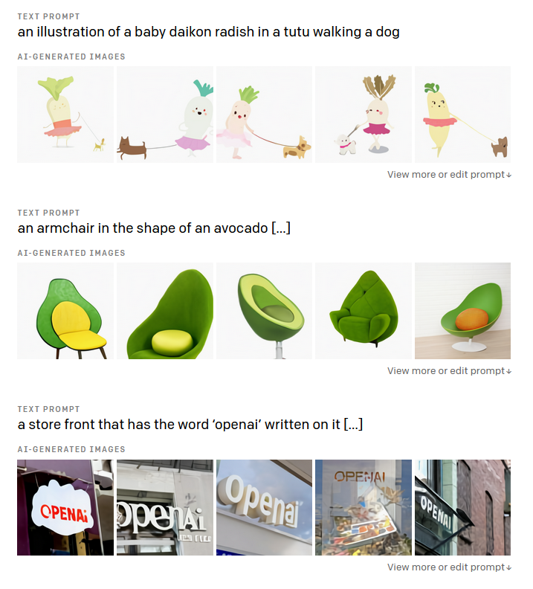
Génération automatique d’images
https://openai.com/blog/dall-e/

Slide 29
4 niveaux d’autonomie pour le robot AlphAI
Niveau 1: Téléguidage
Niveau 2: Programmation
Niveau 3: Apprentissage
Supervisé
Niveau 4: Apprentissage
par Renforcement
Ordres
Programme
Exemples
Système de récompenses
Autonomie
Mémoire
Apprentissage
Autonomie
Mémoire
Apprentissage+
Explorations
Pas d’autonomie
Autonomie

Slide 30
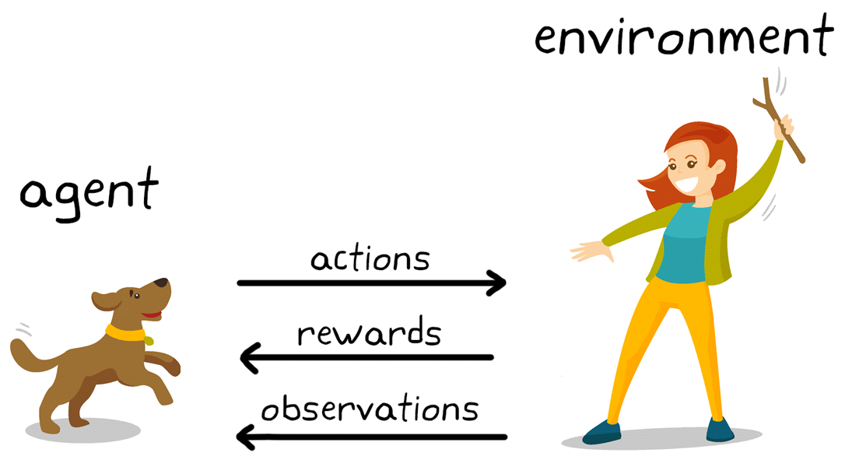
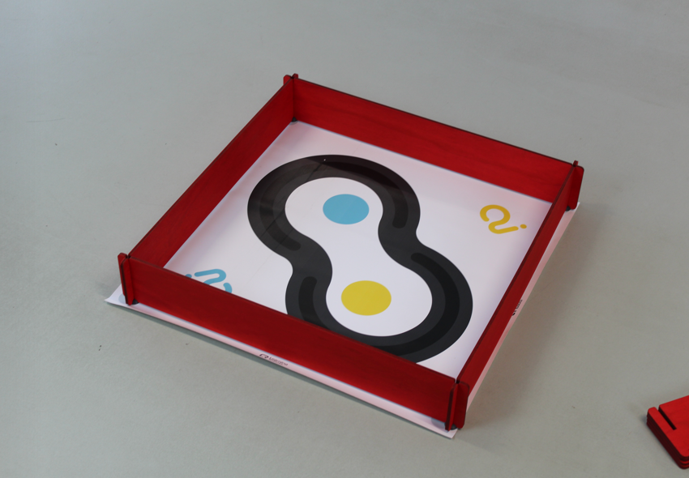

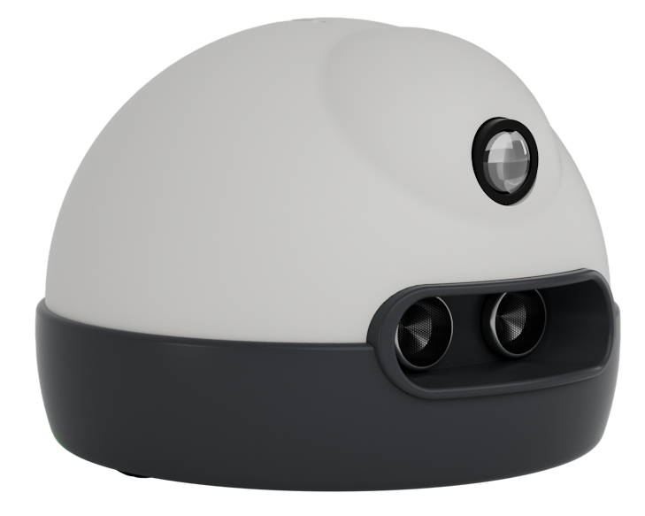


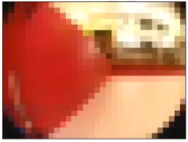
Principle of Reinforcement Learning
take_decision(observation)
learn(observations, actions, rewards)
calcul_recompense(data…)
example actions

Slide 31
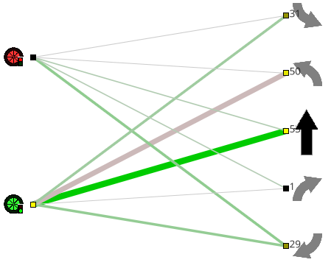
Niveau 4 : Apprentissage par Renforcement = par « Essais et erreurs »
Qualités du robot (en plus des précédentes)
Apprend les récompenses qu’il peut obtenir
Anticipation des récompenses plusieurs « coups » à l’avance
Essaie des actions (« exploration »)
Peut devenir plus performant que l’humain ! (ex : échecs, Go)
Similarités avec le vivant
Essais et erreurs / les erreurs sont utiles !!
Exploration ↔ « Curiosité »
Explorations « forcées » ↔ parents / professeurs
Anticipation des récompenses futures ↔ sens de l’effort
Qualités que le robot n’a pas
L’apprentissage est plus autonome, mais reste déterminé par des algorithmes écrits par l’homme. Toujours pas d’initiative au sens « humain » (conscience, compréhension du sens des choses, capacité d’abstraction, etc.)
Par ailleurs le robot ne sait pas se fixer ses propres buts. L’homme fixe le sysètme de récompenses.

Slide 32

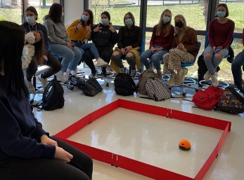


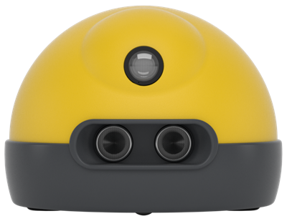



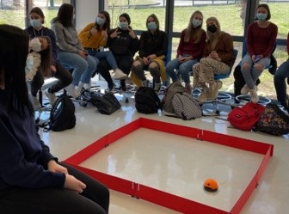


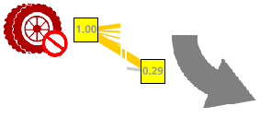


Reinforcement learning: Q-learning equation, similarities with human learning
4 - Simple reinforcement
Experiments underway in elementary schools:"Pupils' apprehensions about their own learning
    Learn by trials and errors
    Exploration (“curiosity”)
    Master guidance
    Learn through repetition
    Memory replay (learning during “sleep”)
    Future rewards expectation (“perseverance”)
environment
agent
environment
Update:
agent

Slide 33
plus fort que l’humain !
AlphaGo par Google DeepMind vs. Lee Sedol, 2016

Slide 34
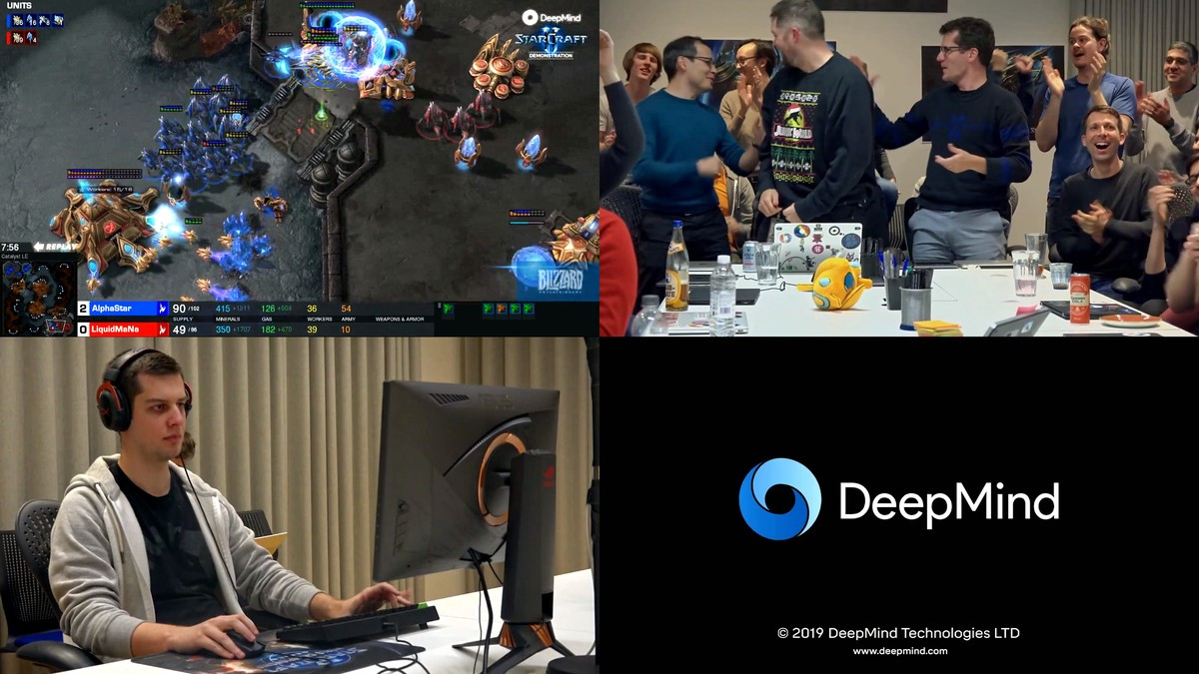
plus fort que l’humain !
AlphaStar par Google DeepMind vs. « Mana », 2018

Slide 35
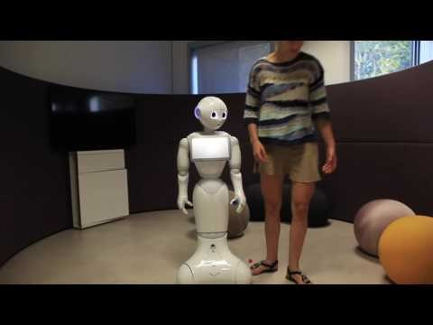
Robotique
Pepper par SoftBank Robotics, 2018
https://www.youtube.com/watch?v=jkaRO8J_1XI

Slide 36
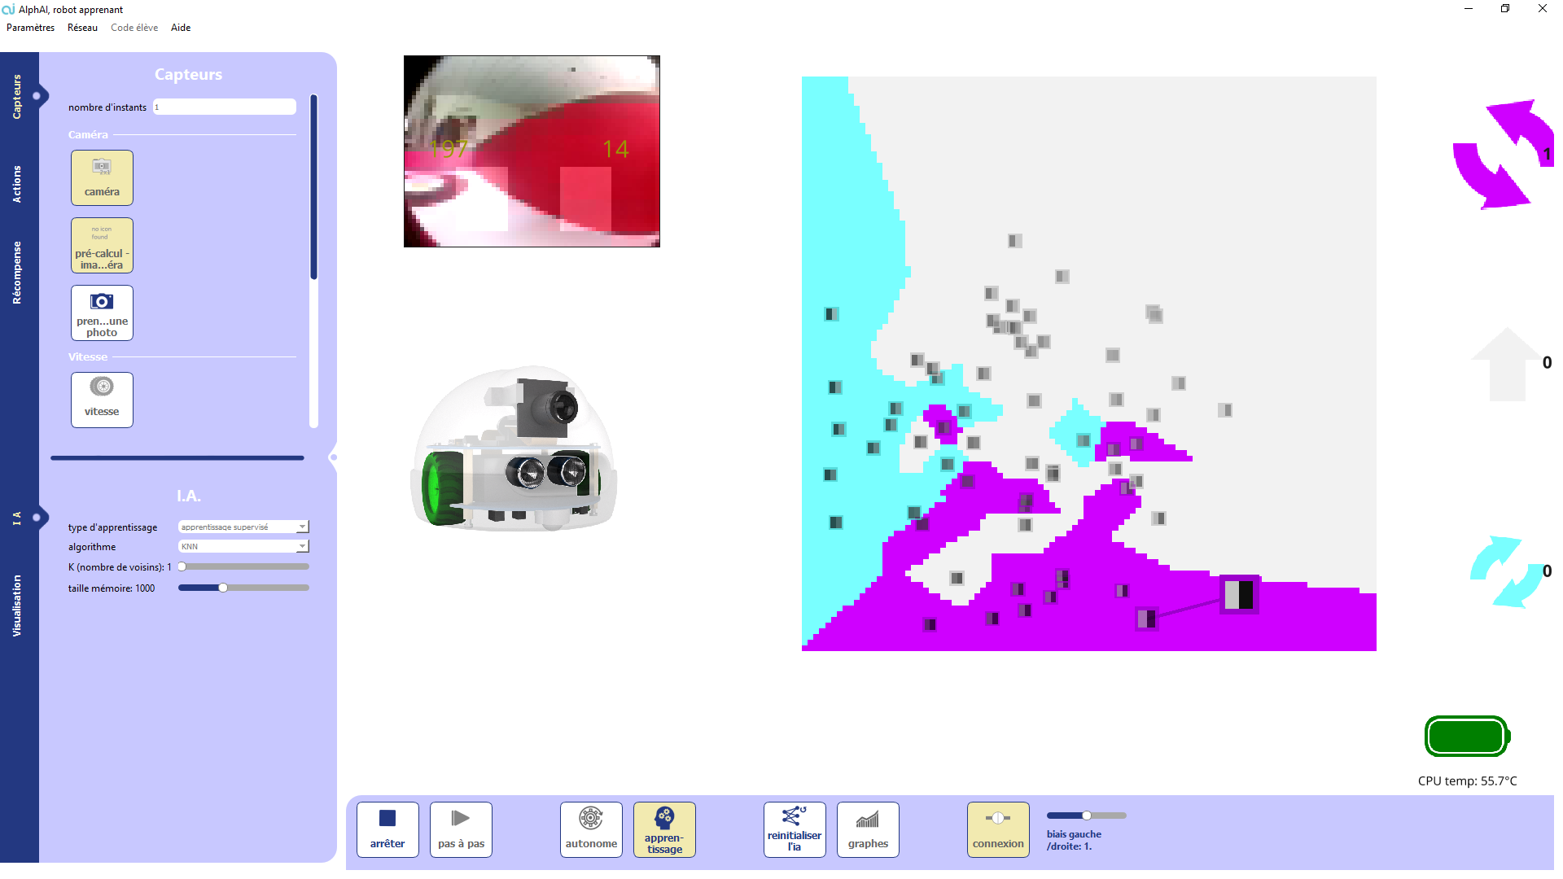
[2] Supervised Learning / K nearest neighbors
Right pixel intensity
Turn right
Straight
Turn left
Left pixel intensity

Slide 37
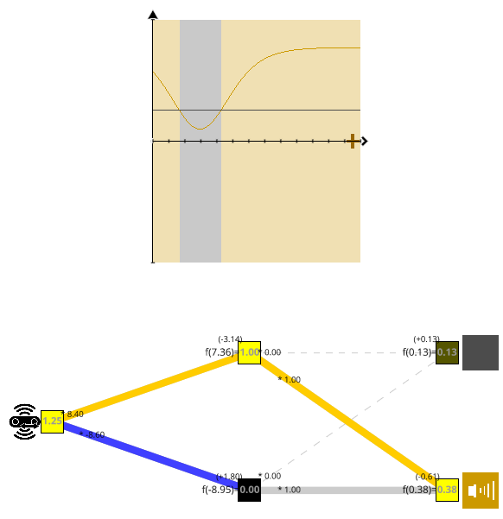
[3] Supervised Learning / Neural Network / Intruder detection
?

Slide 38
Outline
Introduction
Activités
Résumé
Pour aller plus loin

Slide 39
Terminologies
Informatique
« Intelligence Artificielle »
« IA faible »
Demain, « IA forte » ?
Automates
Voiture télécommandée
Interface graphique
…
Approche cognitiviste
(sémantique)
Systèmes experts
Calcul formel
Approche connexioniste
(Machine Learning)
Nouvelles approches ?
Apprentissage Supervisé
KNN
SVM, Random Forest
Réseaux de neurones
Apprentissage par Renforcement
Value-Based : Q-learning, Deep Q-learning Network
Policy-Based :…
Combinaison : Actor Critic, …
utilisent
Apprentissage non Supervisé
Clustering
Réduction de dimension
utilisent

Slide 40
Apprentissage Supervisé
Classifieur
(par exemple, réseau de neurone)
(1) Entraînement
(2) Utilisation
(0) Dataset constitué par l’utilisateur
Dataset
(x1, y1), (x2, y2), …
x → y = F(x) ?

Slide 41
Apprentissage Supervisé - cas particulier : KNN
Classifieur
(par exemple, réseau de neurone)
(1) Entraînement
(2) Utilisation
(0) Dataset constitué par l’utilisateur
Dataset
(x1, y1), (x2, y2), …
Utilisation
x → y ?

Slide 42
Apprentissage Supervisé
Classifieur
(par exemple, réseau de neurone)
(1a) Entraînement
(2) Utilisation
(0) Dataset constitué par l’utilisateur
(1b) Validation
Dataset
(x1, y1), (x2, y2), …
x → y = F(x) ?
Pour l’entraînement
(x1, y1), (x2, y2), …
Pour la validation
(x’1, y’1), (x’2, y’2), …

Slide 43
Apprentissage supervisé : apprentissage
Classifieur
(par exemple, réseau de neurone)
paramètres (θ = θ₁, θ₂, …)
(1) Entraînement
(2) Utilisation
(0) Dataset constitué par l’utilisateur
Dataset
(x1, y1), (x2, y2), …
x → y = F(x) ?
1) Notion d’ Erreur
E = Somme des « différences » entre y1 et F(x1), y2 et F(x2), etc.
2) Notion d’Apprentissage par Descente de gradient
Si E augmente quand θ₁ augmente, on diminue θ₁
Si E diminue quand θ₁ augmente, on augmente θ₁

Slide 44
Apprentissage par Renforcement
Classifieur
(par exemple, réseau de neurone)
(1) Entraînement
(2) Utilisation
(1) Dataset constitué par l’IA pendant l’entraînement !!
Dataset
(s1, a1, R1, s’1=s2), (s2, a2, R2, s’2=s3), …
s → a ?
Exploration !
Algorithme « Value-based » : apprentissage des valeurs des récompenses immédiates ET futures

Slide 45
Outline
Introduction
Activités
Résumé
Pour aller plus loin

Slide 46
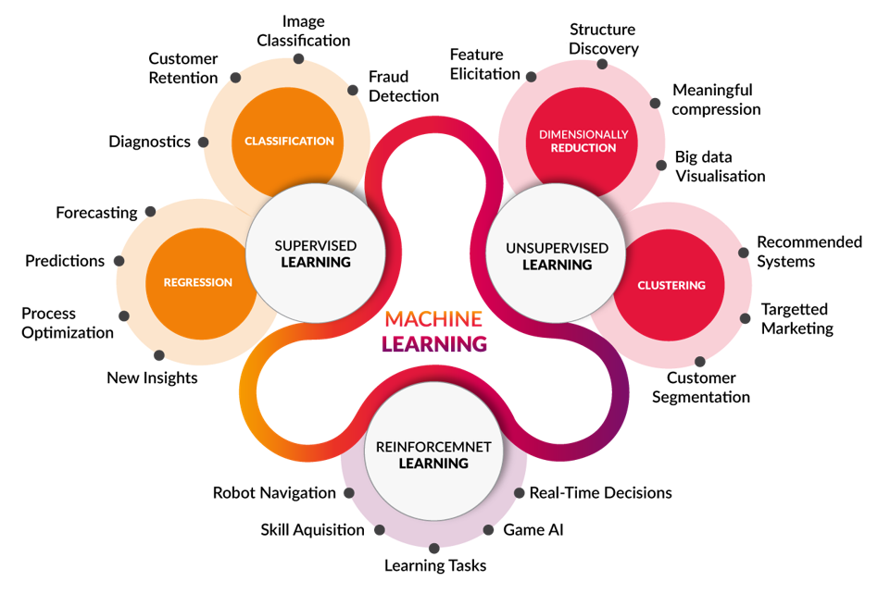
Summary: Supervised vs. Unsupervised vs. Reinforcement learning

Slide 47
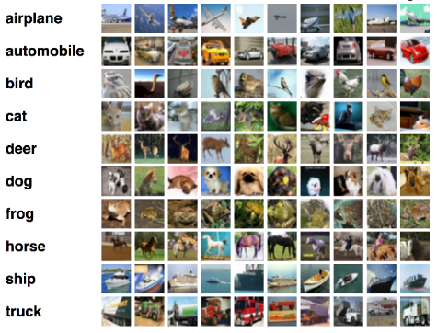
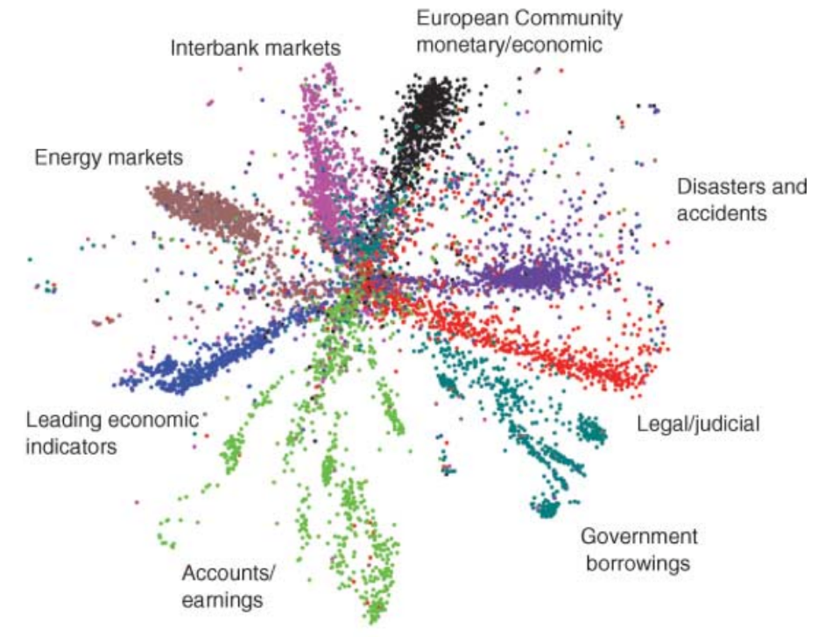
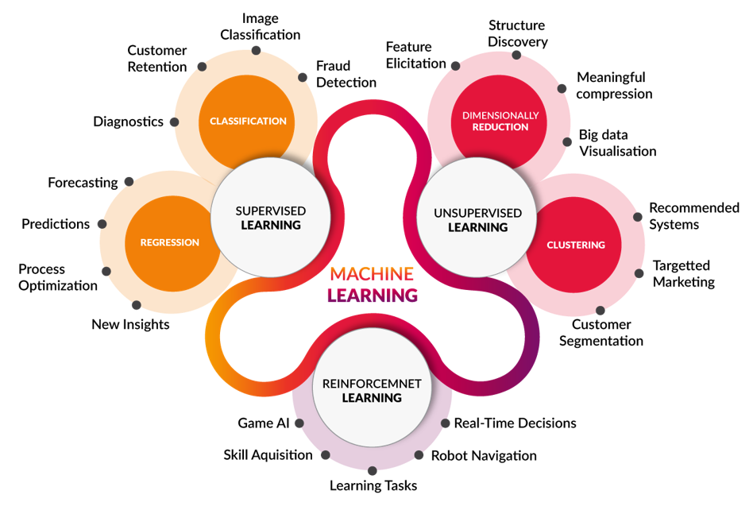




Summary: Supervised vs. Unsupervised vs. Reinforcement learning
2-dimensional codes generated by an autoencoder on news stories
Notes:
Supervised learning = what we have seen so far
Unsupervised = extract structure from the data without any label … see details thereafter
Reinforcement = take series of decisions (not only one) to optimize a reward (e.g. strategy game, computer game, robot actions). One decision will have consequences in the “environment” (i.e. game state, or real world state), and therefore on the next inputs and rewards … see details thereafter

Slide 48



Introduce structure in deep networks: Convolutional Neural Networks
http://yann.lecun.com/exdb/lenet
https://cs.stanford.edu/people/karpathy/convnetjs/demo/cifar10.html
Notes:
The most admirable progress with deep learning has been due to the introduction of CNN: instead of connecting every pixel input neurons to every neuron of the first hidden layer (10¹² connections in the example), restrict to local connections (10⁶ connections in the example), and even better, connect each neuron in the first hidden layer according to stereotypical patterns (also called “filters” -> in the example, 100 filters x each filter is a (10x10) image = 10⁴ parameters).
Follow the second link to see a similar animation of a larger learning convolutional networks!

Slide 49


Combining several networks: Generative Adversial Neural Networks
Generating fake data!
How this works
Notes:
Of course, deep learning networks are only base bricks inside more sophisticated settings. A very popular combination is that of a generator and a discriminator networks to generate “fake data”.

Slide 50





Unsupervised learning example: hierarchical clustering
Automatically group data points (below, pixels in a movie) according to how similar they are.
Works by aggregating the closest pair of points, and repeating…
pixels with similar signals,
will be aggregated fast
this pixel will not aggregate fast with the 2 first ones
Notes:
this is a method i developed during my last postdoc to automatically detect neurons in movies, including some that are not visible in the raw image (left), but who can be detected only because their signal display some specific activity

Slide 51


Dimensionality reduction: PCA
Original faces are defined by 32x32 = 1024 pixels.
Recovered faces are linear combinations of only 36 “eigenfaces”.
Notes:
PCA = Principal Component Analysis
Here we do not explain the principle, but just mention that it amounts to a linear projection in a subspace of the original space.

Slide 52

Dimensionality reduction with neural network: Autoencoder
Original image
(high dimensionality)
Extracted features
(low dimensionality)
Reconstructed image
Minimize difference
Notes:
The network has as many output neurons as inputs
It has a bottleneck with much smaller number of neurons
Initially reconstructed images are random, after learning they match original as good as possible
=> At the bottleneck the activity values of the neurons make up a compressed representation of the original image (we call them “features”)

